Slide 1



Slide 2



Notes:
CLIS- ULIS

Slide 3


Qu’est-ce que le dispositif ULIS ?
Un lieu où tes camarades viennent en fonction de leurs besoins.
Classe
Il y a un enseignant spécialisé.
Il accueille des élèves de ta classe.
6A, 5B...
C’est un certain nombre d’élèves,
de la 6è à la 3è
Un lieu qui accueille les élèves en situation de handicap.
Notes:
Un lieu où tes camarades viennent en fonction de leurs besoins :
Il accueille des élèves de ta classe :
C’est un petit nombre d’élèves :
Il y a un enseignant spécialisé :
C’est pour des élèves à besoins éducatifs particuliers :

Slide 4
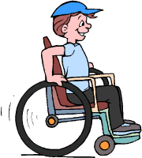



Le handicap ?
Qui se voit.
Qui ne se voit pas.
Se mettre à la place de …
Notes:
Dicter (avec la contrainte d’écrire de gauche à droite ou afficher un texte qui met en difficultés

Slide 5
Maintiendemémoiredelhorloge
lorsquunepannedélectricitéintervientleradioréveilseteindralorsquelecourantélectriqueserarétablilaffichagede
lheureindiquera000etvousdevrezremettrelhorlogeàlheurepourgarderlheureinitialelheurerégléedesalarmesdansl
ecasdunepannedélectricitéoudunedéconnexioninsérezunepile9voltsdanslecompartimentdelapilecependantlheu
reneserapasilluminéesurlaffichagelesalarmesdelaradioetlelecteurCDnefonctionnerontpasdèsquelecourantestréta
bliafficheurindiquerànouveaulheureexacte
quellesfonctionsdelappareilnesontpasmaintenuesmêmeaveclinsertiondunepile ?
As-tu réussi à lire ce texte
aussi rapidement que d’habitude ?

Slide 6
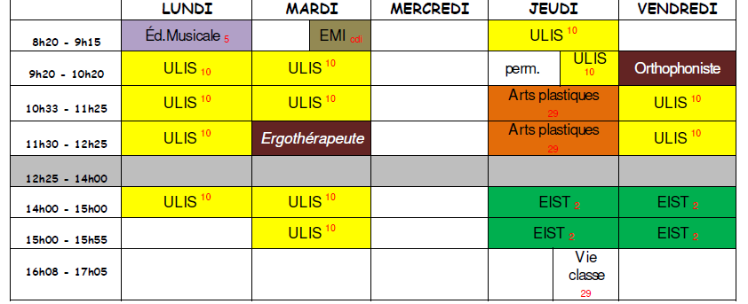
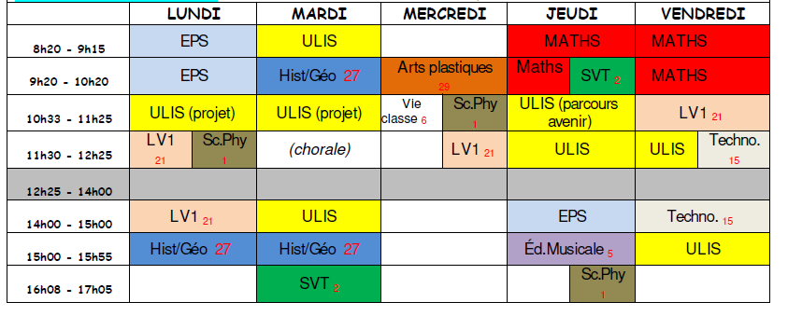
Pourquoi les élèves du dispositif
ne sont pas toujours dans ma classe ?
Même si ils sont inscrits dans ta classe
Vous avez les mêmes professeurs
Vous avez le même professeur principal
Ils participent aux sorties de ta classe et du dispositif
Vous avez le même emploi du temps à la base
Mais leurs emplois du temps sont adaptés selon leurs besoins

Slide 7
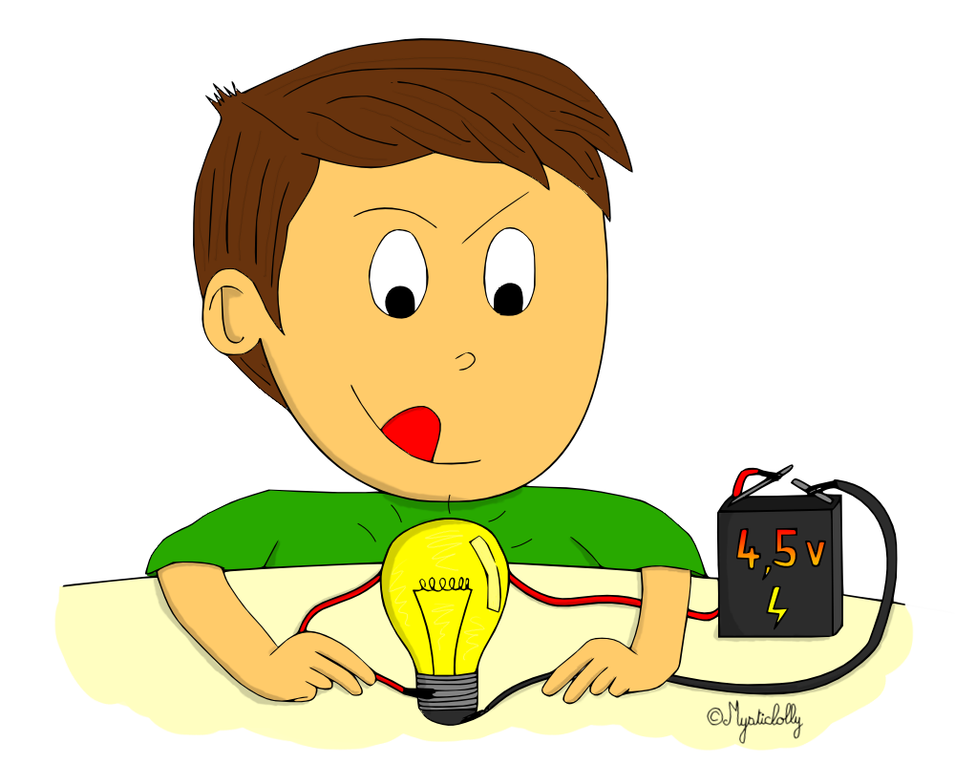

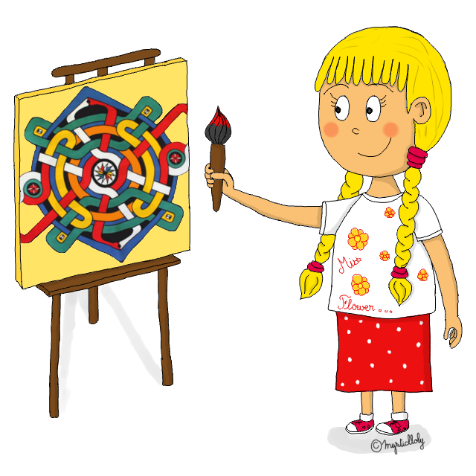

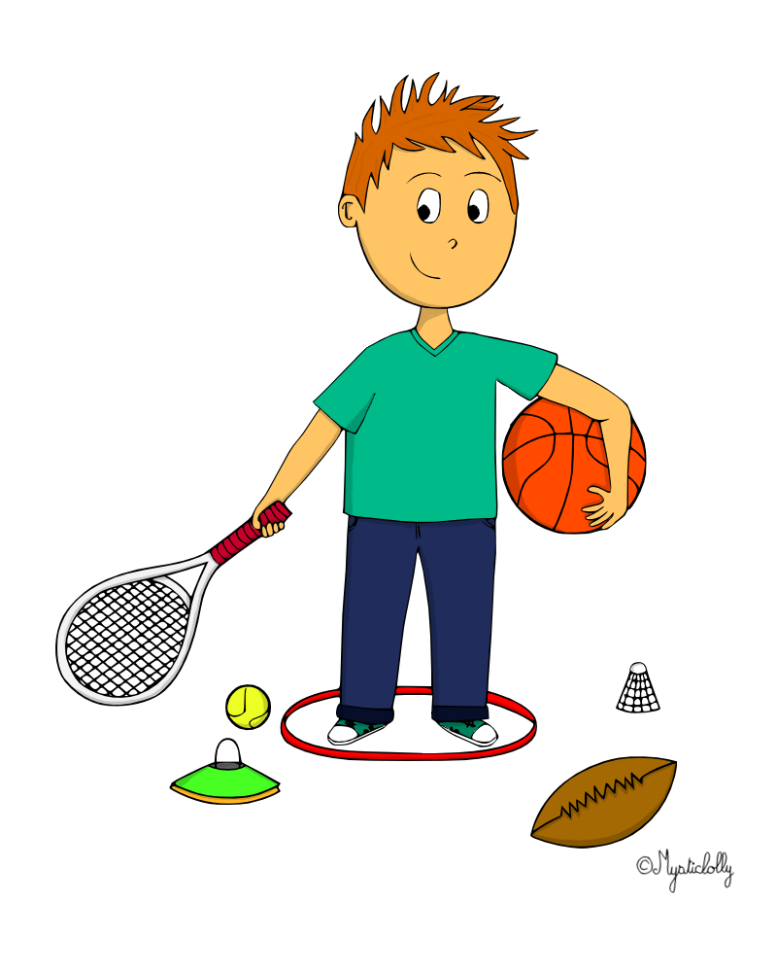

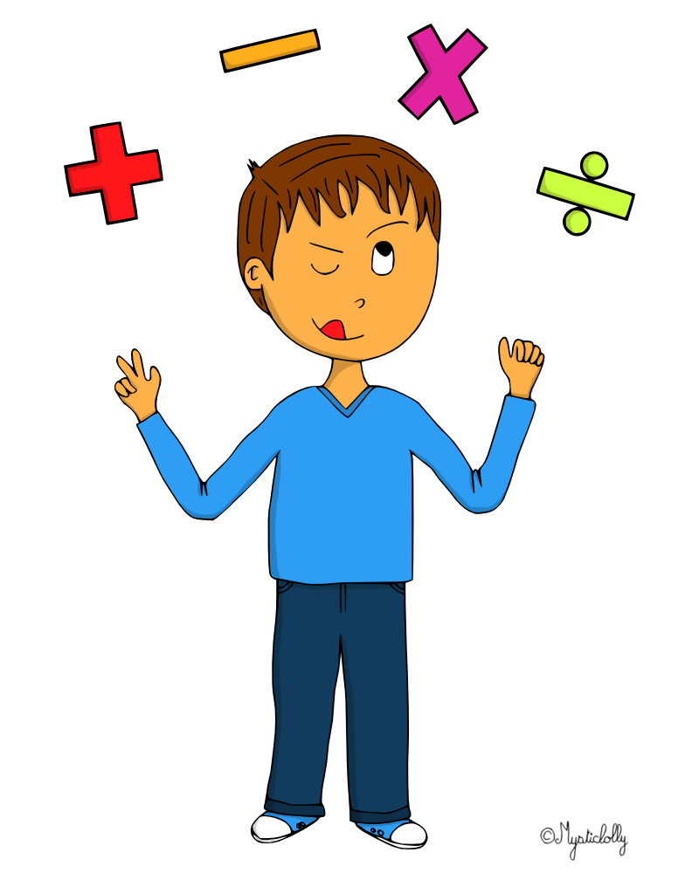
Pourquoi a-t-on besoin d’aide ?
On a tous des ressources différentes
On a tous des besoins différents

Slide 8

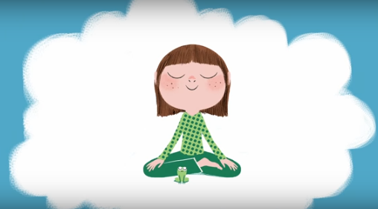

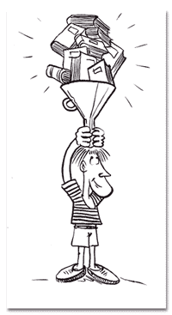

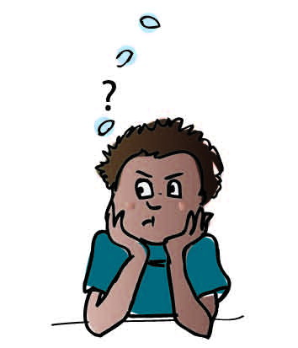
Ils peuvent avoir besoin d’aide pour :
prendre la parole
se concentrer
lire
mémoriser
écrire
comprendre…

Slide 9
Comment peuvent être aidés les élèves du dispositif ?
des documents différents : en couleur, plus grands, sous forme de QCM, …
des évaluations différentes : moins de questions, sous forme de QCM, textes à trous, documents en couleurs, plus grands …
des Aesh: lisent et expliquent les consignes, prennent des notes, aident à la compréhension …
des suivis de cours dans le dispositif

Slide 10
Que font les élèves dans le dispositif ?
Les matières qui ne sont pas suivies avec vous sont enseignées dans le dispositif, de manière adaptée.
Les cours suivis avec vous sont repris avec l’enseignant spécialisé et parfois avec les AESH.
Les élèves peuvent partir en stage plus souvent, ils préparent leur orientation

Slide 11
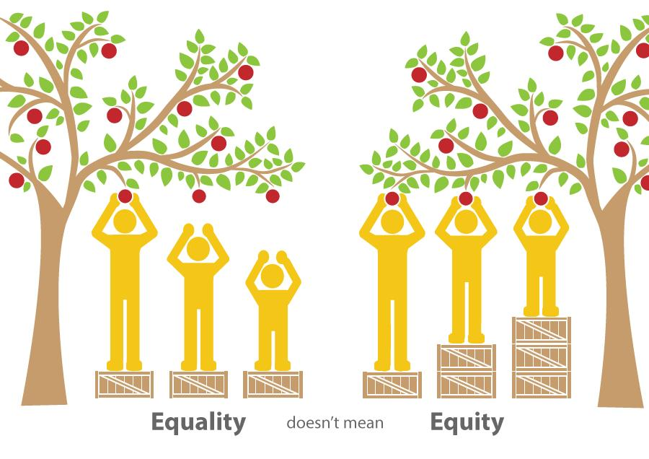

On est tous différents
L’élève en situation de handicap est un élève avec une différence mais c’est avant tout
un camarade
EGALITE
EQUITE

